Slide 1

Найяскравіші цитати Ґабрієля Ґарсія Маркеса

Slide 2

Ніколи не припиняй посміхатися, навіть коли тобі сумно, бо хтось може закохатися в твою посмішку

Slide 3

Жодна людина не заслуговує твоїх сліз, а ті, хто заслуговують, не змусять тебе плакати

Slide 4

Завжди знайдуться люди, які зроблять тобі боляче. Потрібно продовжувати вірити людям, просто бути трохи обережнішим.

Slide 5
Ніхто не запам’ятає тебе за твої думки
Я люблю тебе не за те, хто ти, а за те, хто я, коли я з тобою

Slide 6
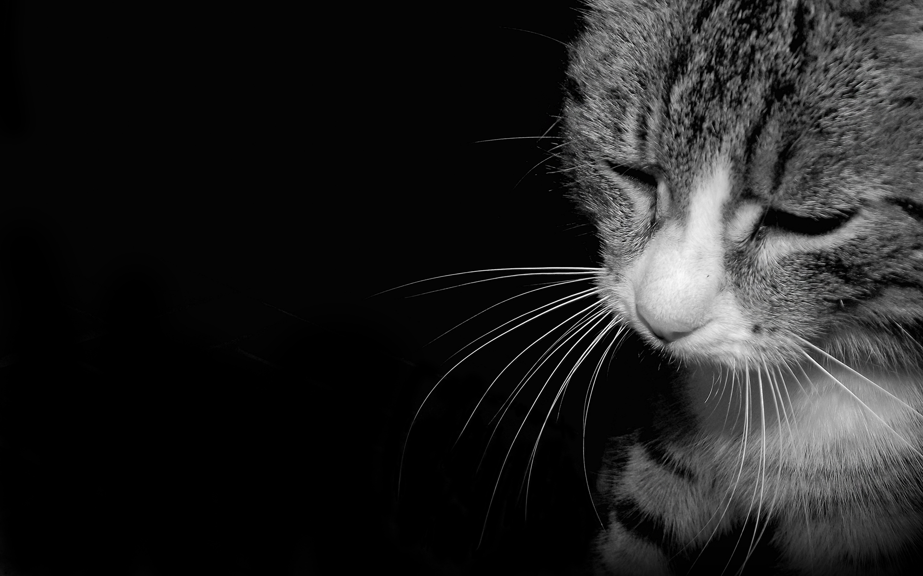
Не плач, тому що це пройшло. Посміхнись, бо це було.

Slide 7

Не витрачай часу на людину, яка не бажає проводити його з тобою

Slide 8

Справжній друг — це той, хто буде тримати тебе за руку і відчувати твоє серце

Slide 9

Тільки тому, що хтось не кохає тебе так, як тобі б хотілося, не означає, що він не кохає тебе всією душею.

Slide 10

Можливо, в цьому світі ти всього лише людина, але для когось ти — весь світ
Тільки тому, що хтось не любить тебе так, як тобі хочеться, не означає, що він не любить тебе всією душею
Якщо любиш — відпусти, якщо воно твоє, то обов'язково повернеться, якщо ні — то ніколи твоїм і не було

Slide 11

Гірший спосіб нудьгувати за людиною - це бути з ним і розуміти, що він ніколи не буде твоїм
Можливо, Бог хоче, щоб ми зустрічали не тих людей до того, як зустрінемо ту єдину людину. Щоб, коли це трапиться, ми були вдячні
Стань краще й сам зрозумій, хто ти, перш ніж зустрінеш нову людину й будеш сподіватися, що вона тебе зрозуміє
Не прикладай стільки зусиль, все найкраще трапляється зненацька

